Slide 1
Гаяз Исхакый
Иҗаты

Slide 2
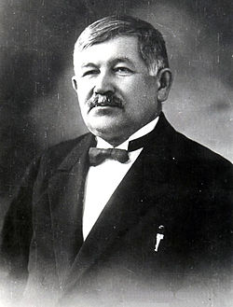
биографиясе
Гаяз Исхакый 1878 елның 23 февралендә Чистай өязенең Яуширмә авылында туа. Гаяз башта әбисе Мәхфусә остазбикә ярдәмендә язу танырга өйрәнә, авыл мәдрәсәсенә йөри. Унике яшендә аны Чистайдагы мәдрәсәгә бирәләр. Ләкин укыту тиешле булмаганга, өч елдан Гаяз Казандагы Күл буе мәдрәсәсенә килә.Аны биредә күренекле мәгърифәтче Һади Максуди укыта. 1897 елда, мәдрәсәне тәмамлагач, аны Әмирхановлар мәдрәсәсенә хәлфә итеп чакыралар, ә Һ.Максуди монда мөдәррис булып күчә.

Slide 3
иҗаты
1904 "Таң йолдызы", "Тавыш" газеталарында эшли. 1913 ул "Ил" газетасы чыгара башлый, соңыннан эшчәнлеген "Сүз", "Безнең ил" газеталарында дәвам иттерә. Г.Исхакый 1917 елгы Февраль революциясен шатланып каршы ала. Ике ел элек туктатылган "Ил" газетасын 1917 елның 5 апреленнән кабат тергезеп җибәрә. Ул Мәскәү мөселман халкы рәисе итеп сайлана, милли-мәдәни автономия идеясен күтәреп чыга. Октябрь революциясеннән соң милли оешмалар туздырыла, җитәкчеләре кулга алына. 1917 елның 22 ноябрендә Уфадаа узган милли мәҗлес Г.Исхакыйны Версаль солых конференциясенә делегат итеп сайлый. Әдип шул делегация составында чит илгә китә һәм шуннан Ватанга әйләнеп кайтмый. Ул Харбин, Париж, Берлин, Варшава шәһәрләрендә яши.

Slide 4
Остазбикә
Г. Исхакыйның «Остазбикә» әсәре 1910 елда иҗат ителә һәм 1914–1915 елларда басылып чыга. Исхакыйчы галимнәр аны әдип иҗатының өченче – милләтчелек (1910–1918) дәве-ренә кертеп карыйлар. Ул повесть жанрында язылган. Аның эчтәлеге кыскача түбәндәгедән гыйбарәт: Вахид мулла белән унике ел бер җан, бер тән булып яшәгән Сәгыйдә, бала булмау сәбәпле, үз теләге белән үзенә көндәш, иренә икенче яшь хатын алдыра. Икенче төрле әйткәндә, автор Сәгыйдәнең балалы булу теләге белән бәйле эш-гамәлләрен, өмет-хыялларын, хис-кичерешләрен сөйли.

Slide 5
Әдип бу әсәрендә XX гасыр башында муллалар социаль катлавы тормышы материалында көн кадагындагы иҗтимагый-милли проблемаларны сурәтләүдән аерылып китеп, аның өчен яңа булган гаилә бәхете темасын гәүдәләндерүгә күчә.
«Остазбикә» повесте күләмнәре ягыннан төрлечә зурлыкта булган 14 бүлектән тора. Дөрес, элгәреге әдәби традицияләргә нигезләнеп язу сәбәпле, автор аларга тәртип саны да, яисә исем дә куймаган. Аларның эчтәлегеннән чыгып, шартлы рәвештә, беренче бүлекне «Кызны кияүгә бирергә карар кылынды», икенче бүлекне «Мулла кияү күңелгә ошады», өченчесен «Каената йортында», дүртенчесен «Яшь мулланы йортлы-җирле итү», бишенчесен «Бәхетле мул тормыш», алтынчысын «Борчулы төннәр», җиденчесен «Алла бала бирмәде», сигезенчесен «Асрамага малай алу», тугызынчысын «Казанда кунакта» яисә «Хатынның үгие юк».

Slide 6
Унынчысын «Көндәш ачысыннан көчлерәк»,
унберенчесен «Ул ачуланган иде», уникенчесен «Угылын күрәсе килү теләге туды», унөченчесен «Көндәш янында» яисә «Намазлыкта үткәрелгән төн», ундүртенчесен «Бала бәхете» дип атарга мөмкин булыр иде.
«Остазбикә» повестенда бер төп сюжет сызыгы бар. Аның нигезендә яткан үзәк конфликтны эчке каршылык – Сәгыйдәнең балалы булу теләге белән бәйле акыл һәм хис тартышы барлыкка китерә, ягъни төп геройның үсеш-үзгәреш тарихы аны хасил итә. Шушы төп сюжет сызыгының аерым элементлары өстәмә сюжет сызыкларын барлыкка китерәләр. «Остазбикә» повестеның төп сюжет сызыгы мондый: әсәр экспозиция белән башланып китә. Ул әсәрнең беренче биш бүлеген алып тора.

Slide 7
о
1933 елның көзендә Ерак Көнчыгышка барып чыга, шунда өч ел яшәп, Япония, Кытай, Манчжуриядә яшәүче татарларны "Идел-Урал" байрагы астына тупларга омтыла, 1928 елдан 1939 елга кадәр Г.Исхакый Берлинда “Яңа милли юл” исемле журнал чыгара, 1935 елда Кытайда “Милли байрак” газетасына нигез сала. 1939 елның июль аенда Гитлер Германиясе Польшага һөҗүм иткәч, Г.Исхакый, язмаларын, архивын калдырып, ашыгыч рәвештә Төркиягә чыгып китә, истанбул, Анкара шәһәрендә яши. 1954 елның 22 июлендә Анкарада вафат була һәм үзенең васыяте буенча Истанбулда җирләнә.
Гаяз исхакый бөтен тынгысыз тормышын, дәртен, талантын татар халкының азатлыгы, башка милләтләр белән тигезлеге, рухи үсеше өчен көрәшкә багышлады.

Slide 8
Оч тереклекләр
1913 елның 22 октябреннән Петербургта "Ил " гәзитен чыгара башлый. Гәзит 1915 елда ябыла. Ләкин 1917 елда, беренче мөмкинчелек килеп чыгу белән, Г.Исхакый аны яңадан чыгара башлый. Апрель аенда Мәскәү мөселман халкы комитеты рәисе итеп сайлана. Октябрьдә инкыйлаб булу милли мәсьәләне хәл итүне кыенлаштыра. Г.Исхакый 1919 елда чит илгә китәргә мәҗбүр була. Башта Кытайда, аннары Франциядә, Германиядә, Польшада яши. Икенче Бөтендөнья сугышы башлангач, Төркиягә килә. Чит илләрдә яшәгәндә дә төпле газета-журналлар чыгара, әдәби әсәрләр иҗат итә. Г. Исхакый 1954 елның 22 июлендә Әнкарада вафат була. Истанбулның Әдернәкапы зыярәтенә күмелә.

Slide 9
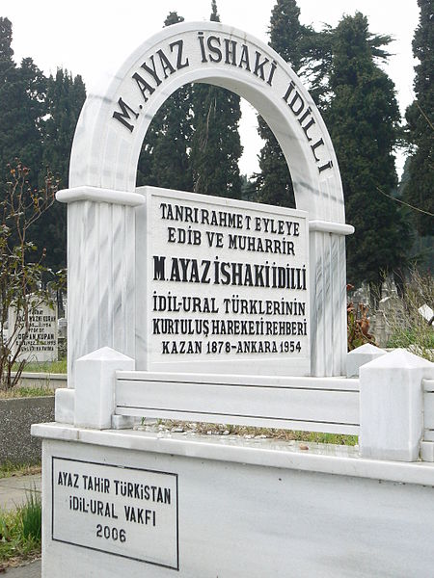
о
Гаяз Исхакый кабере. Әдирнәкапы, Төркия

